Slide 1
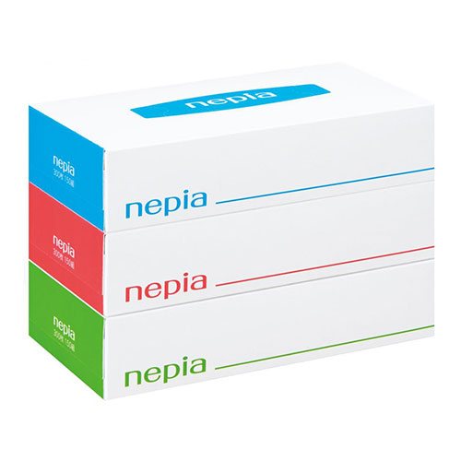
【提案書】
ネピアティシュ150W3個組
特徴
3個組のスタンダードなネピアティッシュ。フレッシュパルプ100％製品のため肌にも優しく汎用性は抜群です。イベントやキャンペーンで配布する特典用などにおすすめです。
納期
納期スペース
仕様
備考：ネピア製品各種取混ぜ10カートン以上にてお申し込みください。
お見積
お見積りスペース

